Slide 1
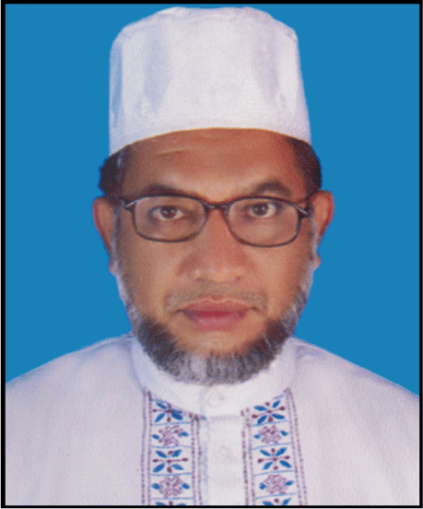
স্বাগতম

Slide 2
পরিচিতি
শিক্ষক
পাঠ
মুহাম্মদ মুজিবুর রহমান
সহকারী শিক্ষক
মোহরা এস কে কিউ বালিকা উচ্চবিদ্যালয় ও কলেজ।
চান্দগাঁও,চট্টগ্রাম।
মুঠোফোন-০১৮১৫-৩৫৬৬৬২
শ্রেণিঃ ৮ম
বিষয়ঃ ইসলাম ও নৈতিক শিক্ষা
সময়ঃ ৫০ মিনিট

Slide 3
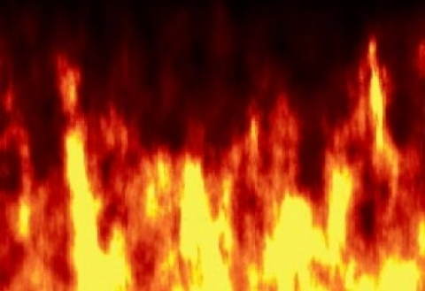

Slide 4
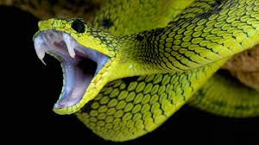
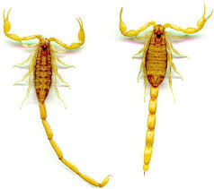

Slide 5
আজকের পাঠ
জাহান্নাম

Slide 6
এই পাঠ শেষে শিক্ষার্থীরা…
শিখনফল
1। জাহান্নামের সংজ্ঞা বলতে পারবে।
২। জাহান্নামের ভয়াবহতা বর্ণনা করতে পারবে।
3। জাহান্নামের স্তরগুলোর নাম বলতে পারবে।

Slide 7
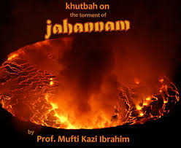
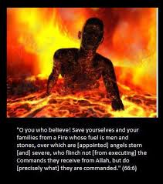
জাহান্নাম হলো আগুনের গর্ত, শাস্তির স্থান। একে দোযখ বা নরকও বলা হয়।

Slide 8
জাহান্নাম
আটটি
সাইর
হুতামাহ
লাযা
হাবিয়া
জাহিম
সাকার
জাহান্নাম

Slide 9
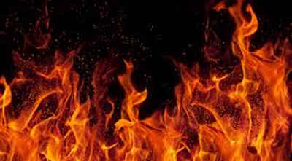
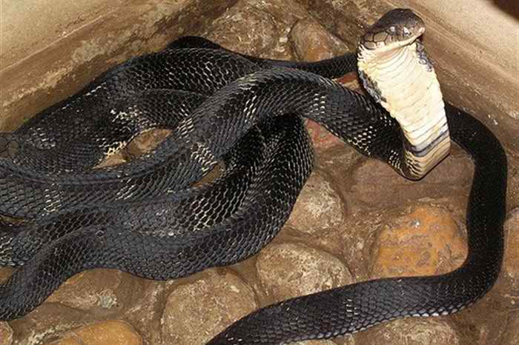
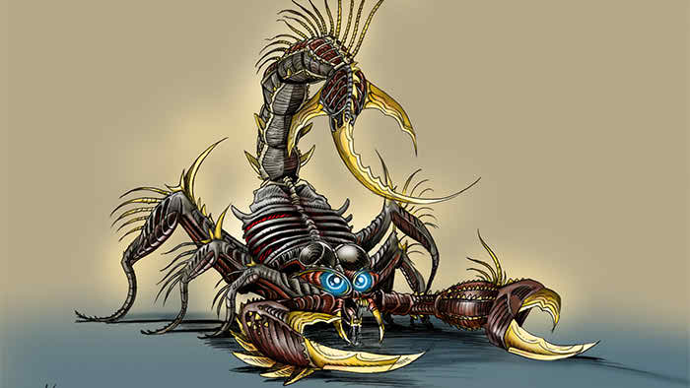

Slide 10
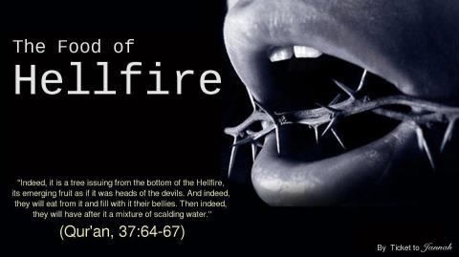
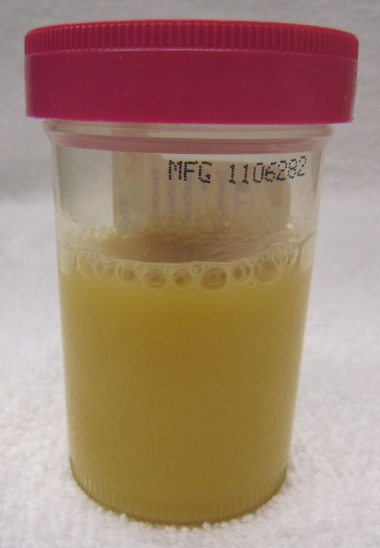
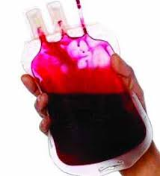
জাহান্নামীদেরকে যা খাইতে দেওয়া হবেঃ
যাক্কুম
পুঁজ
উত্তপ্ত রক্ত

Slide 11
একক কাজ
সময়ঃ ৫ মিনিট
জাহান্নামিদেরকে কী কী খাইতে দেওয়া হবে?

Slide 12
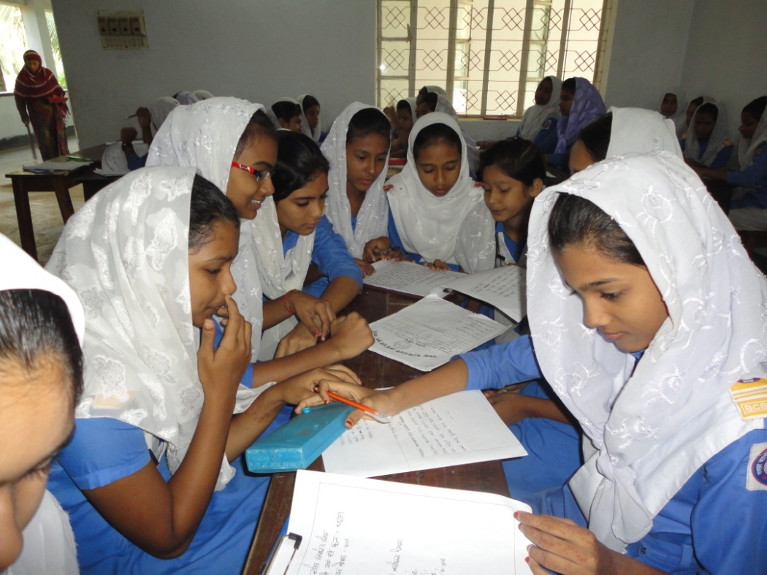
দলীয় কাজ
জাহান্নাম গুলোর নামের তালিকা পোষ্টারে লিখে শ্রেণিতে উপস্থাপন কর।

Slide 13
মূল্যায়ন
১। জাহান্নাম মোট কয়টি?
২। জাহান্নামীদের খাদ্য কী?
3। কারা জাহান্নামে যাবে?

Slide 14
বহুনির্বাচনি প্রশ্ন
নিচের কোনটি জাহান্নাম নয়?
ক. হাবিয়া
$$×$$
খ. জাহিম
$$×$$
গ. দারুল কারার
$$√$$
ঘ. সাকার
$$×$$

Slide 15
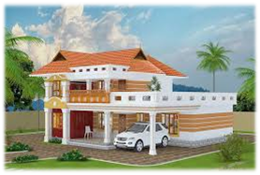
বাড়ির কাজ
জাহান্নামের পরিচয় এবং জাহান্নাম থেকে পরিত্রাণের উপায়গুলো বাড়ি থেকে লিখে আনবে।

Slide 16
ধন্যবাদ

